Slide 1
价格审批培训培训
2018年11月

Slide 2
一
新价格审批表的注意事项
目录
二
整体收入的计算
CONTENTS
三
价格审批存在的常见问题
四
财务审核流程

Slide 3
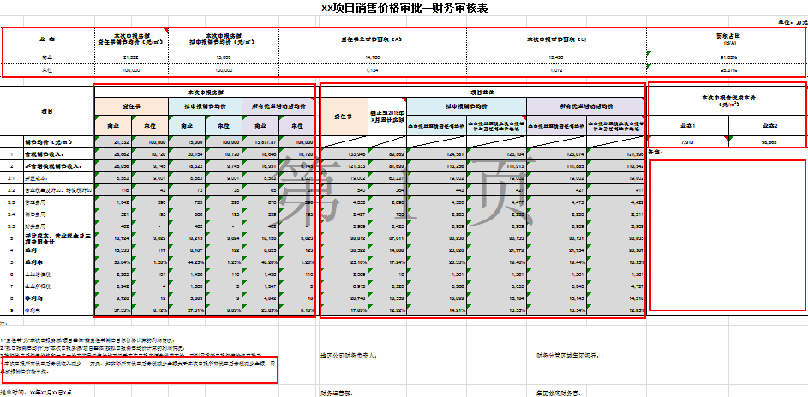
一、 新价格审批表的注意事项
①
②
③
④
⑤
⑥
1、本次申报信息填写
2、本次申报房源净利润率重算
3、项目整体净利润率重算
4、成本价（盈亏平衡点售价）
5、本次申报说明
6、注释区

Slide 4
一、 新价格审批表的注意事项
1、本次申报信息填写
注释1
注释2
◆ 注释1、本次申报房源责任书销售均价：
（1）填写已签批责任书中本次申报房源在责任书中所属期间的销售价格，若提前开售或销售以前期间未做价格审批的货量，应在备注中作说明
◆ 注释2、责任书总可售面积（A）：
（1）填写已签批责任书中该业态的整体可售面积
◆ 备注：
（1）责任书经朱总签批方可生效；
（2）已签责任书项目，原则上应先做责任书变更再做价格审批。部分项目由于临近开售仍未完成责任书变更，应同步开展价格审批和责任书变更工作。

Slide 5
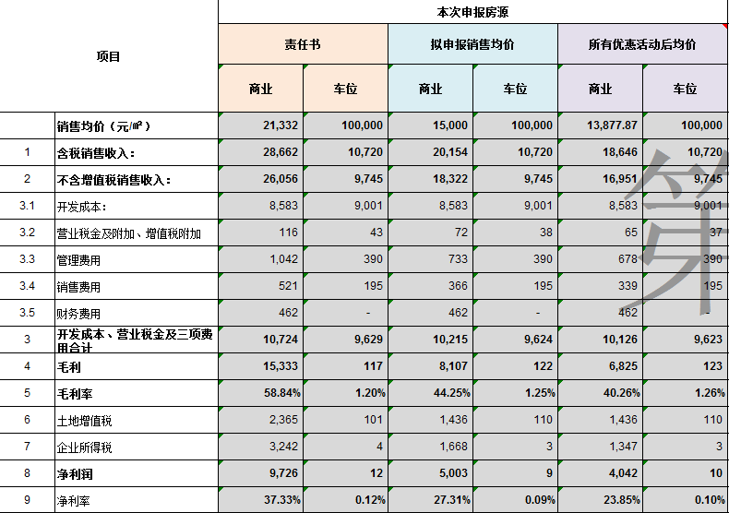
一、 新价格审批表的注意事项
2、本次申报房源净利润率重算
◆ 注释1、责任书：
填写按照已签批责任书的数据计算出的本次申报面积对应的数据，涉及分摊的科目分摊口径与表1、表2一致，其中：
（1）地下车位不视同为公共配套，要承担成本；
（2）财务费用按可售面积分摊；
（3）土增税按照纯毛利分摊；
（4）管理费用、销售费用按照项目整体管理费用、销售费用占不含税收入比例乘以本次申报面积对应的不含税收入分摊；
注释1
注释2
◆ 注释2、拟申报销售均价：
（1）已发生的销售收入按实际发生收入计算；
（2）已做价格审批但未售出货量，以已审批的价格乘以未售货量计算；
（3）本次申报货值以本次申报价格计算；
（4）未申报房源货值中，按本次申报售价与责任书均价孰低和合理估计销售均价分别测算项目整体净利率；
（5）增值税金附加、管理费用、销售费用按比例重新计提，不考虑以前期间的实际发生数；
（6）财务费用：原则上不变，但如果实际销售均价较责任书均价有较大降幅，导致现金流回正周期较责任书回正时间推迟较多，应考虑增加财务费用；
（7）以（1）-（6）的数据重新测算土增税和企业所得税
（8）所有优惠活动后单个业态的净利率不可以小于0

Slide 6
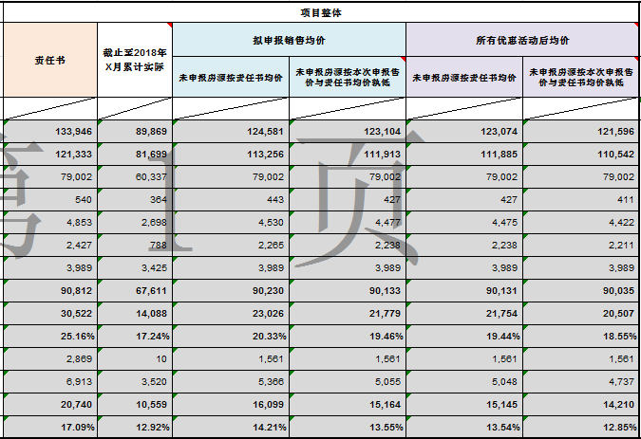
一、 新价格审批表的注意事项
3、项目整体净利润率重算
◆ 注释1、责任书：填写已签批责任书的项目整体数据。
◆ 注释2、累计实际数：
（1）填写截止至2018年XX月的表2利润执行表数据；
（2）车位视同公建配套，不分摊成本。
注释1
注释2
注释3
◆ 注释3、所有优惠活动后均价：
（1）优惠后均价仅适用于本次申报房源，未申报房源取孰低售价时，直接取本次申报价格，此处不用考虑“所有优惠活动后的本次申报价格”

Slide 7
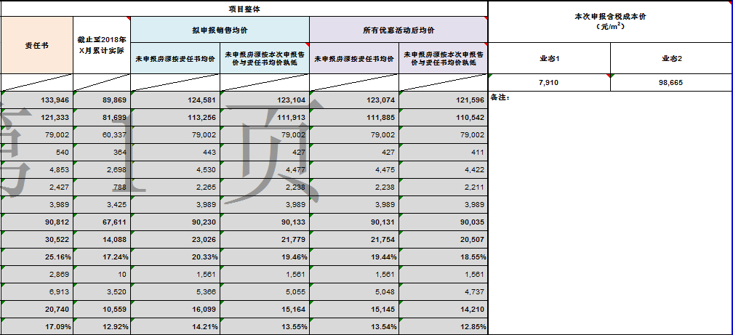
一、 新价格审批表的注意事项
4、成本价（盈亏平衡点售价）
注释1
◆ 注释1、由于《利润表底稿》中计算盈亏平衡点售价时的面积仅为 1 m²，因此计算盈亏平衡点售价的净利润时，请保留至少5位小数点。

Slide 8
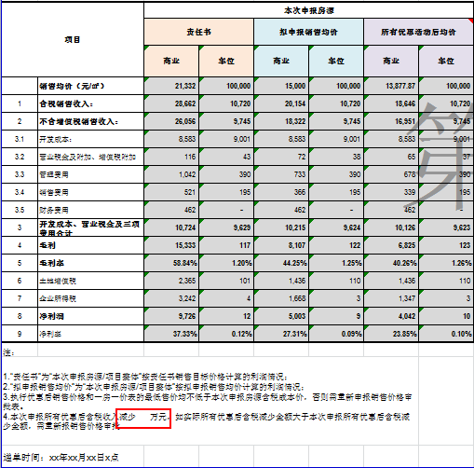
一、 新价格审批表的注意事项
6、注释区
◆ 注释、请注意第26行的注释中，必须填写本次申报所有优惠后含税收入减少金额。

Slide 9
二、整体收入的计算
◆ 从《财务审核表》可以看出，需要重算4个整体净利润率；
◆ 4个整体净利润率对应的收入为以下几种情况的组合：
 |  | 拟申报销售均价 |  | 所有优惠活动后均价
 |  | 未申报房源按责任书均价 （整体1） | 未申报房源按本次申报售价与责任书均价孰低 （整体2） | 未申报房源按责任书均价 （整体3） | 未申报房源按本次申报售价与责任书均价孰低 （整体4）
实际数 | 截止至2018年X月 | ✓ | ✓ | ✓ | ✓
已申报未售 | 截止至2018年X月 | ✓ | ✓ | ✓ | ✓
本次拟申报 | 无优惠 | ✓ | ✓
 | 所有优惠活动后 |  |  | ✓ | ✓
未申报 | 按责任书均价 | ✓ |  | ✓
 | 按本次申报售价与责任书均价孰低 |  | ✓ |  | ✓

Slide 10
三、价格审批存在的常见问题
责任书版本错误
备注易遗漏要点
土增税
未变更责任书的项目，责任书数据按未加1%集团管理费的口径填写。
1、前期各业态已申报均价是否低于责任书均价；
2、是否首次开售；
3、本次申报面积大于责任书面积的说明
对于土增税分摊口径理解不充分。
例如未能较好地理解销售更新的方式、毛利的计算、或没有分业态分摊。
计算优惠的面积错误
未申报货量售价错误
计算优惠用的面积与底稿前后不一致，或者直接用全部申报货量计算了优惠
本次申报后整体销售金额有误，主要是销售单价错误导致，特别是未申报货量对应责任书单价填写有问题
单方成本填写错误
逻辑性错误
原始数据填错或者漏填，比如单方成本填错
比如收入变动，其他指标相应变动不合理

Slide 11
四、财务审核流程
“新编项目责任书、项目责任书变更、销售价格审批-财务审核表”财务审核流程
类型 | 地区公司 | 财务运营部
新编项目责任书 | 1.项目第一期建筑施工图出图后15个工作日内，地区公司财务部须向财务运营部提交地区公司负责人、财务总监签字的项目运营责任书及相关资料；2.对财务运营部审核过程中反馈的问题，地区公司财务部须在2个工作日内回复并补充相关资料。" | 收齐地区公司财务部提交的地区公司负责人、财务总监签字版新编项目责任书及相关资料，须在2个工作日内完成审核并反馈问题。
项目责任书变更 | 1.在项目规划发生重大变更（设计指标或项目成本发生重大变动）发生后15个工作日内，地区公司财务部须向财务运营部提交区域总经理签字的项目运营责任书及相关资料；2.对财务运营部审核过程中反馈的问题，地区公司财务部须在2个工作日内回复并补充相关资料。" | 收齐地区公司财务部提交的地区公司负责人、财务总监签字版项目责任书变更及相关资料，须在2个工作日内完成审核并反馈问题。
销售价格审批—财务审核表 | 1.接到销售部发起的价格审批事项后在1.5个工作日内，地区公司须向财务运营部提交财务总监签字版销售价格审批表及相关资料；2.对财务运营部审核过程中反馈的问题，地区公司财务部须在当天回复并补充相关资料。3.地区公司财务部须做好递单登记工作，并第一时间将审批结果反馈给地区公司管理层。" | 收齐地区公司财务部提交的财务总监签字版销售价格审批表及相关资料，须在1.5个工作日内完成审核并反馈问题。
注： 1.自地区公司财务部以邮件方式将齐备审核资料提交至财务运营部之时起，开始计算财务运营部审核流程； 2.地区财务部提交至财务运营部的资料须确保杜绝逻辑性错误、公式计算错误。

